Slide 1
数 据 拟 合

Slide 2


目的
1、了解数据拟合的基本内容;
2、学习用Matlab软件求解拟合问题;
内容
1、拟合问题引例及基本理论；
2、用数学软件求解拟合问题;
3、应用实例；
4、实验作业；

Slide 3
拟 合
1. 拟合问题引例
2.拟合的基本原理

Slide 4
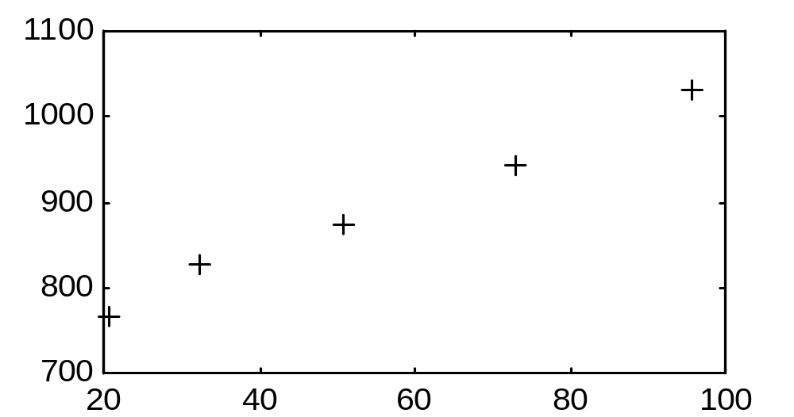
拟 合 问 题 引 例 1
已知热敏电阻数据：
温度t(⁰C) 20.5 32.7 51.0 73.0 95.7
电阻R(Ω) 765 826 873 942 1032
求60⁰C时的电阻R。
因此可以设
R=at+b
a,b为待定系数

Slide 5
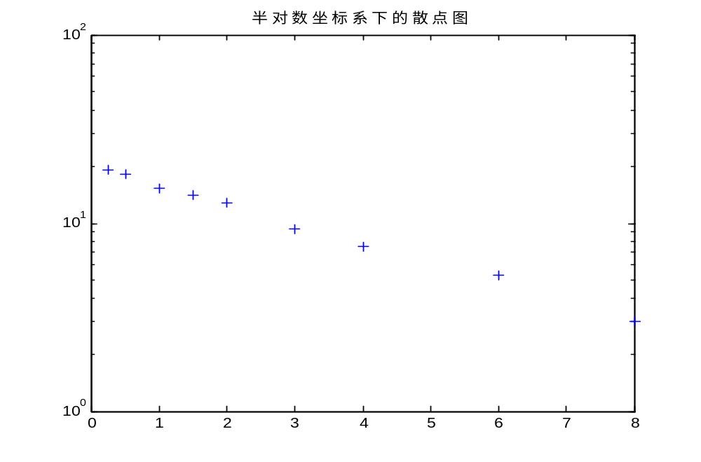
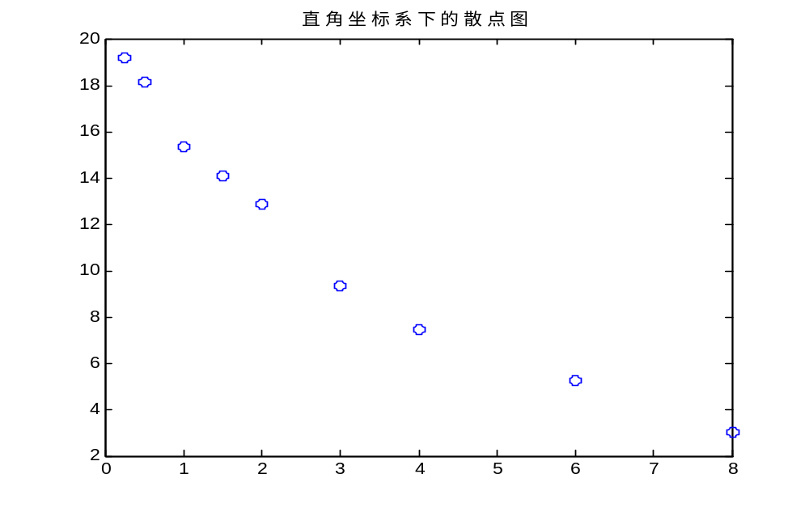
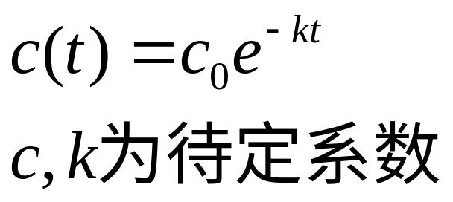
拟 合 问 题 引 例 2
已知一室模型快速静脉注射下的血药浓度数据(t=0注射300mg)
t (h) 0.25 0.5 1 1.5 2 3 4 6 8
c (μg/ml) 19.21 18.15 15.36 14.10 12.89 9.32 7.45 5.24 3.01
求血药浓度随时间的变化规律c(t).
MATLAB(aa1)

Slide 6
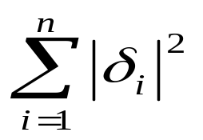
曲 线 拟 合 问 题 的 提 法
已知一组（二维）数据，即平面上 n个点（x_{i},y_{i}) i=1,…,n, 寻求一个函数（曲线）y=f(x), 使 f(x) 在某种准则下与所有数据点最为接近，即曲线拟合得最好。
y
误差平方和：
+
+
+
δ_{i}
尽可能小！
+
+
+
(x_{i},y_{i})
+
y=f(x)
+
+
x
其中 δ_{i} =y_{i} -f(x_{i} )

Slide 7
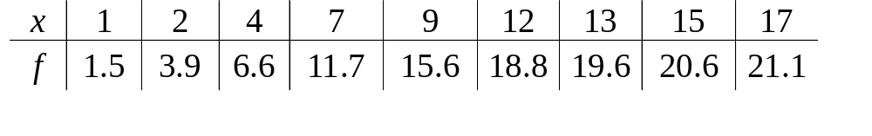
拟合与插值的关系
问题：给定一批数据点，需确定满足特定要求的曲线或曲面
解决方案：
若要求所求曲线（面）通过所给所有数据点，就是插值问题；
若不要求曲线（面）通过所有数据点，而是要求它反映对象整体的变化趋势，这就是数据拟合，又称曲线拟合或曲面拟合。
总之， 函数插值与曲线拟合都是要根据一组数据构造一个函数作为近似，由于近似的要求不同，二者的数学方法上是完全不同的。
实例：下面数据是某次实验所得，希望得到x和 f之间的关系。
下面我们看一下插值和拟合的异同：
MATLAB(cn)

Slide 8
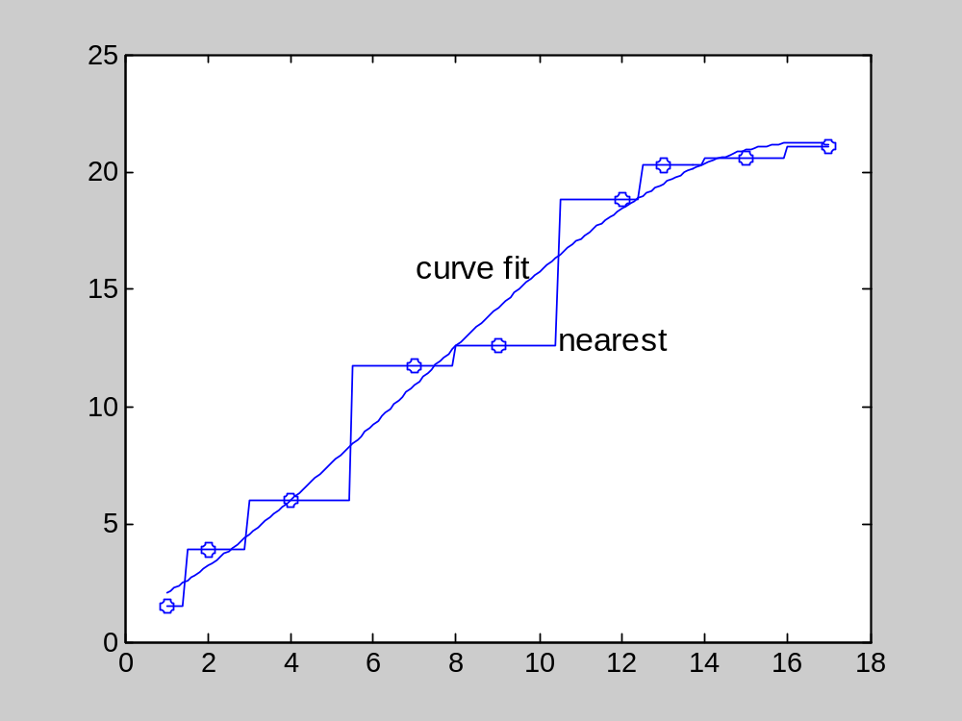
曲线拟合与最临近插值进行比较

Slide 9
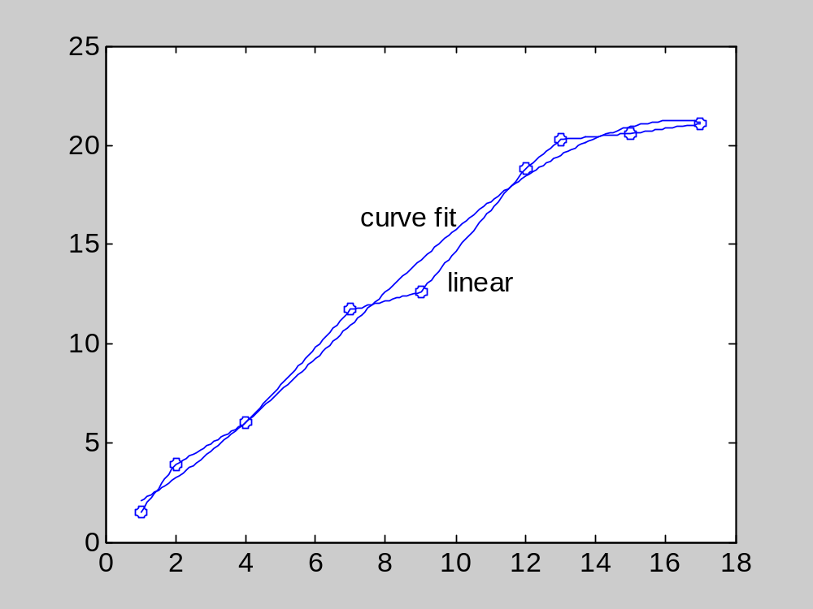
曲线拟合与线性插值进行比较

Slide 10
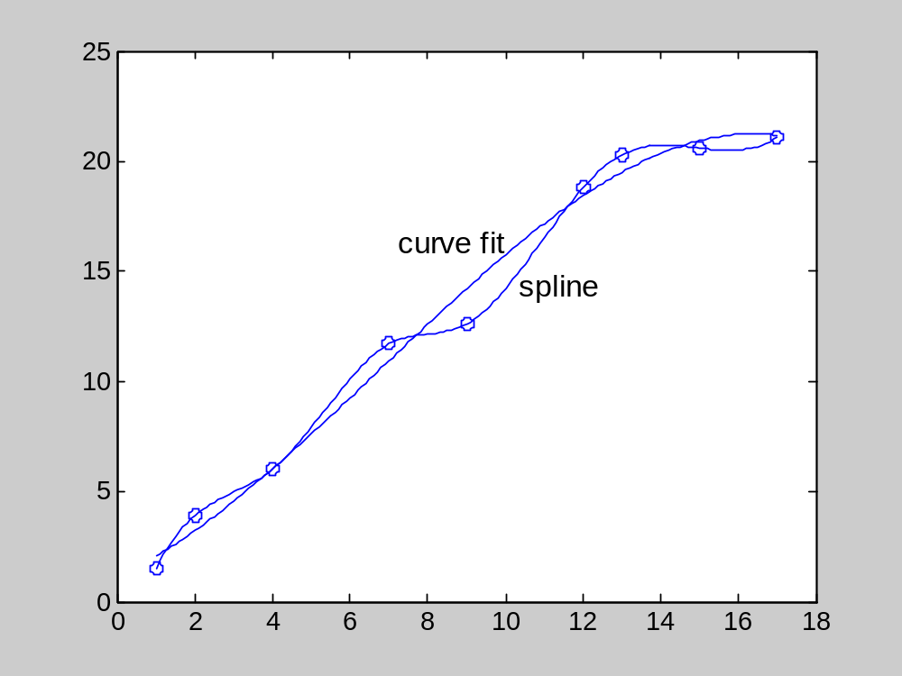
曲线拟合与样条插值进行比较

Slide 11
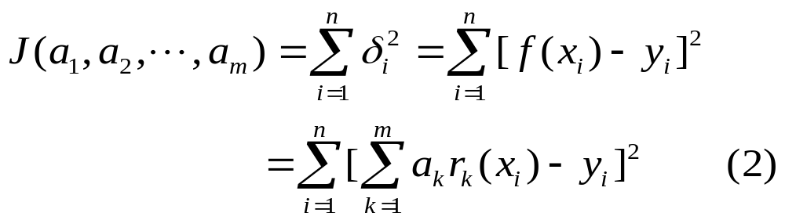
线性拟合问题的解法—最小二乘法的基本思路，
第一步:先选定一组函数 r₁(x), r₂(x), …,r_{m}(x), m<n, 令
f(x)=a₁r₁(x)+a₂r₂(x)+ …+a_{m} r_{m}(x) （1）
其中 a₁,a₂, …,a_{m} 为待定系数。
第二步:以最小二乘准则确定a₁,a₂, …,a_{m} ，即使n个点（x_{i} , y_{i}) 处y_{i}与f(x_{i}) 的差δ_{i} 的平方和最小 。
记
问题归结为:求 a₁,a₂, …,a_{m} 使 J(a₁,a₂, …,a_{m}) 最小。

Slide 12
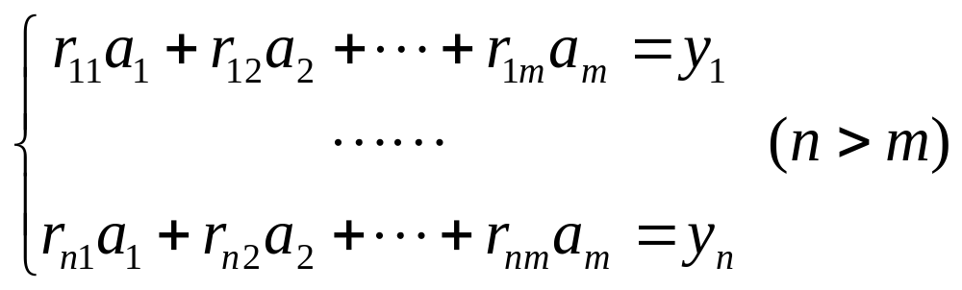
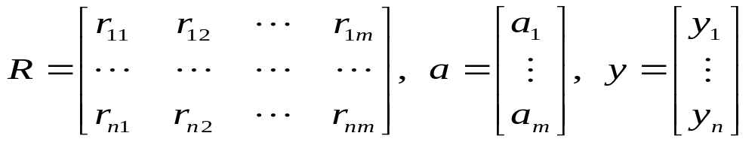
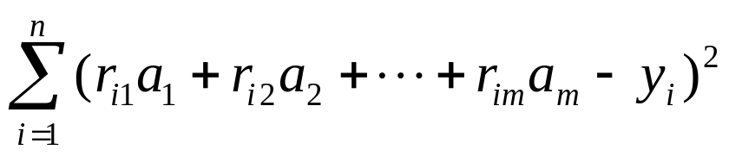
最小二乘法的求解：预备知识
超定方程组：方程个数大于未知量个数的方程组
即 Ra=y
其中
注：超定方程一般是不存在解的矛盾方程组。
如果有向量 a 使得 达到最小，
则称 a 为上述超定方程的最小二乘解。

Slide 13
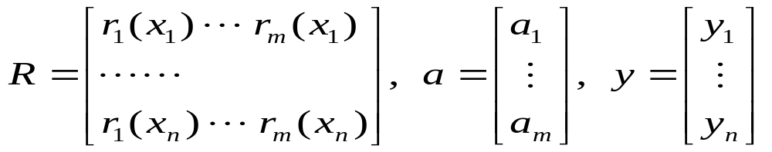
最小二乘法的求解：预备知识
所以，根据多元函数取得极值的必要条件，曲线拟合的最小二乘法要解决的问题，就转化为求以下超定方程组最小二乘解的问题。
Ra=y （3）
其中
定理：当R^{T}R可逆时，超定方程组（3）存在最小二乘解，且就是方程组
R^{T}Ra=R^{T}y
的解：a=(R^{T}R)⁻¹R^{T}y

Slide 14
线性最小二乘拟合 f(x)=a₁r₁(x)+ …+a_{m}r_{m}(x)中函数{r₁(x),…,r_{m}(x)}的选取
1. 通过机理分析建立数学模型来确定 f(x)；
2. 将数据 (x_{i} , y_{i}) i=1, …,n 作图，通过直观判断确定 f(x)：
f=a₁+a₂x
f=a₁+a₂x+a₃x²
f=a₁+a₂x+a₃x²
+
+
+
+
+
+
+
a₃>0
+
a₃<0
+
+
+
+
+
+
+
f=a₁+a₂/x
f=ae^{-bx}
f=ae^{bx}
+
+
+
+
a,b>0
+
+
a,b>0
+
+
+
+
+
+
+
+
+

Slide 15
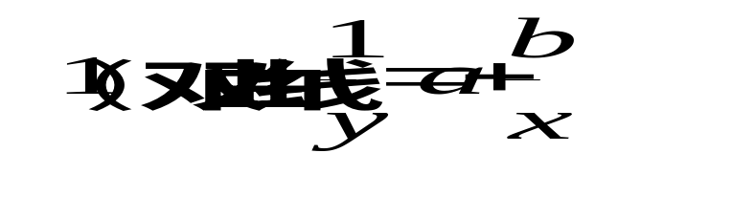
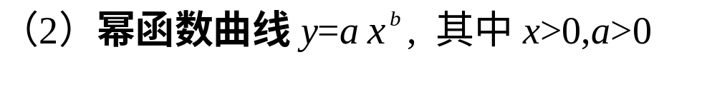
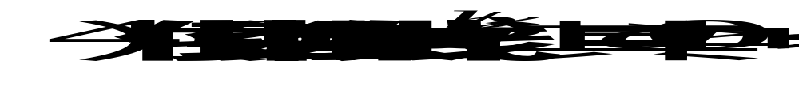
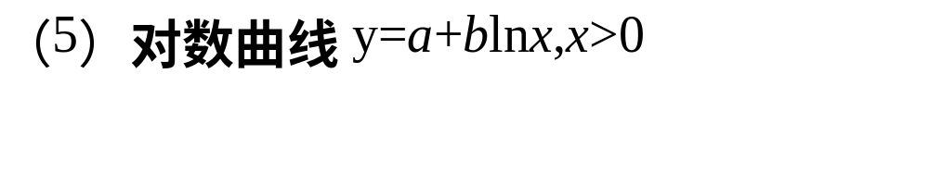
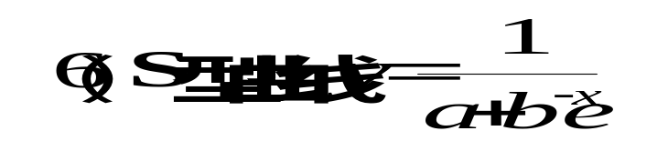
非线性最小二乘拟合的线性化
如下非线性拟合函数可以线性化：

Slide 16
用MATLAB解拟合问题
1、线性最小二乘拟合
2、非线性最小二乘拟合

Slide 17
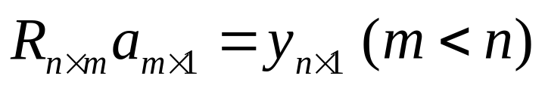
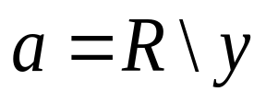
用MATLAB作线性最小二乘拟合
1. 作多项式f(x)=a₁x^{m}+ …+a_{m}x+a_{m+1}拟合,可利用已有程序:
a=polyfit(x,y,m)
输出拟合多项式系数
a=[a₁,…,a_{m},a_{m+1}] (数组)
输入同长度
的数组x, y
拟合多项式次数，特
别m=n-1时，所得多
项式为插值多项式！
2. 对超定方程组
，用
可得最小二乘意义下的解。
多项式在x处的值y可用以下命令计算：
y = polyval（a, x）

Slide 18
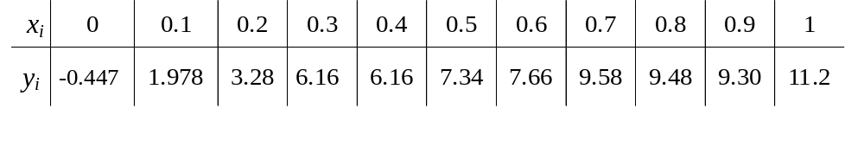
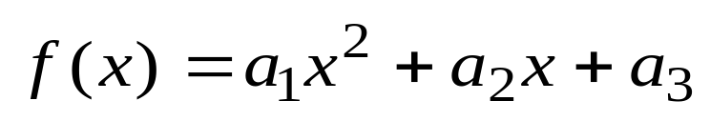

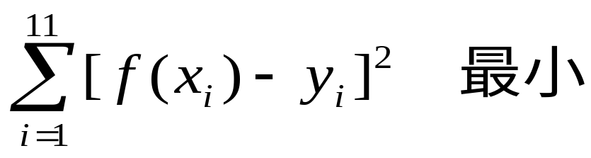
例1 对下面一组数据作二次多项式拟合,
即要求 出二次多项式:
中 的
使得:

Slide 19
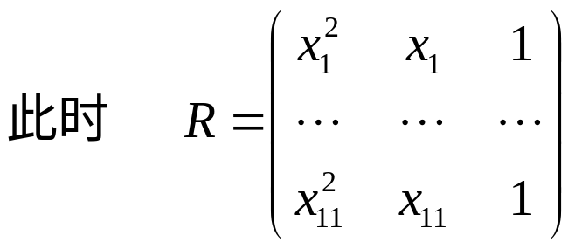
解法1．用解超定方程的方法
1）输入以下命令：
x=0:0.1:1;
y=[-0.447 1.978 3.28 6.16 7.08 7.34 7.66 9.56 9.48 9.30 11.2];
R=[(x.^2) ' x' ones(11,1)]；
a=R\y'
MATLAB(zxec1)
2）计算结果： a = -9.8108 20.1293 -0.0317

Slide 20
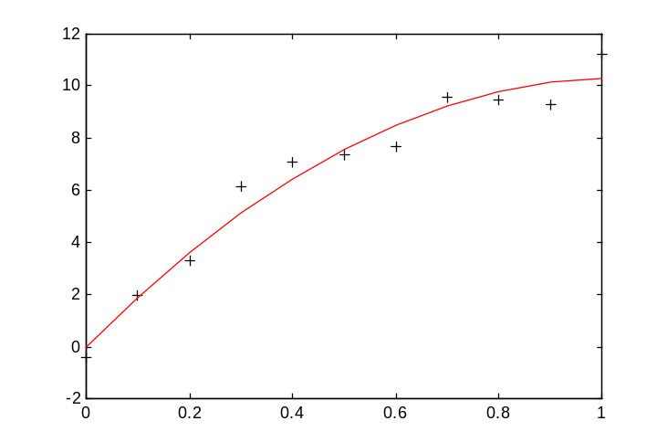
解法2．用多项式拟合的命令
    1）输入以下命令：
x=0:0.1:1;
y=[-0.447 1.978 3.28 6.16 7.08 7.34 7.66 9.56 9.48 9.30 11.2];
a=polyfit(x,y,2)
z=polyval(a,x);
plot(x,y,'k+',x,z,'r') %作出数据点和拟合曲线的图形
MATLAB(zxec2)
2）计算结果： a = -9.8108 20.1293 -0.0317

Slide 21
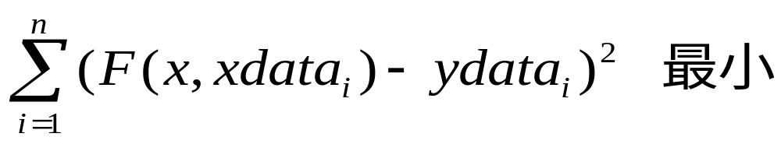
用MATLAB作非线性最小二乘拟合
Matlab的提供了三个求非线性最小二乘拟合的函数：
lsqcurvefit，nlinfit和lsqnonlin
    1. lsqcurvefit(重点掌握!)
已知数据点： xdata=(xdata₁,xdata₂,…,xdata_{n})
ydata=(ydata₁,ydata₂,…,ydata_{n})
lsqcurvefit 用以求由被拟合的非线性函数F(x,xdata) 所确定的含参量x（向量）的向量值函数
F(x,xdata)=(F(x,xdata₁),…,F(x,xdata_{n}))^{T}
中的参变量x(向量),使得

Slide 22
调用格式为:
x = lsqcurvefit (‘fun’,x0,xdata,ydata);
说明：x = lsqcurvefit (‘fun’,x0,xdata,ydata);
待求的非线性参数
fun是一个事先建立的定义函数F(x,xdata) 的
M-文件, 自变量为x和xdata
初值
已知数据点

Slide 23
2. nlinfit(了解)
nlinfit()实际上是非线性回归函数，因此可以方便的求解最小二乘问题，其应用格式为
x = nlinfit (xdata, ydata,‘fun’,x0);
和函数lsqcurvefit()相类似，只是参数的调用顺序不同。

Slide 24
3. lsqnonlin(了解)
已知数据点：xdata=（xdata₁, xdata₂, …, xdata_{n}）
ydata=（ydata₁, ydata₂, …, ydata_{n}）
lsqnonlin用以求含参量x（向量）的向量值函数
f(x)=(f₁(x), f₂(x), …, f_{n}(x))^{T} 中的参量x，使得
最小。
其中 f_{i}(x)= f(x, xdata_{i}, ydata_{i})
= F(x, xdata_{i})- ydata_{i}
注意其中f(x)的定义！

Slide 25
调用格式为：
x=lsqnonlin（‘fun’，x0）；
说明：x= lsqnonlin （‘fun’，x0）；
待求的非线性参数
fun是一个事先建立的定义函数 f(x)的M-文件，自变量为x
迭代初值
注意其中fun的定义和前两个函数不同！

Slide 26
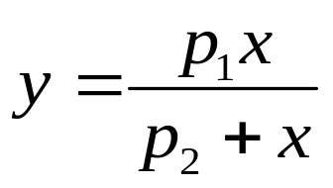
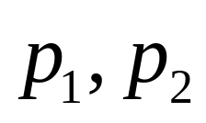
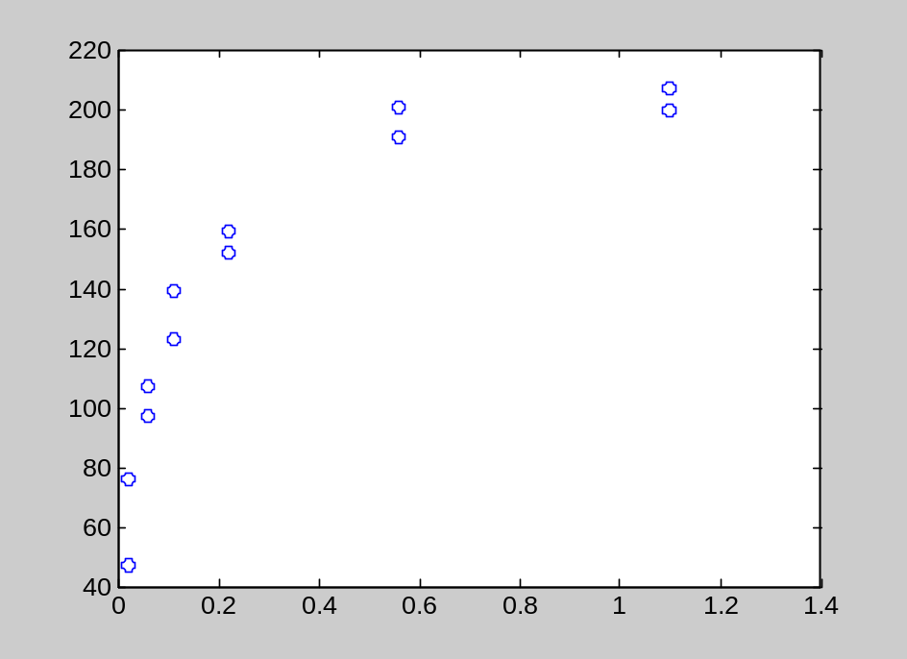
例2
已知数据表
x | 0.02 | 0.02 | 0.06 | 0.06 | 0.11 | 0.11 | 0.22 | 0.22 | 0.56 | 0.56 | 1.1 | 1.1
y | 76 | 47 | 97 | 107 | 123 | 139 | 159 | 152 | 191 | 201 | 207 | 200
该数据满足Michaelis-Menten方程
其中 为参数，求相应的非线性最小二乘拟合。
散点图

Slide 27
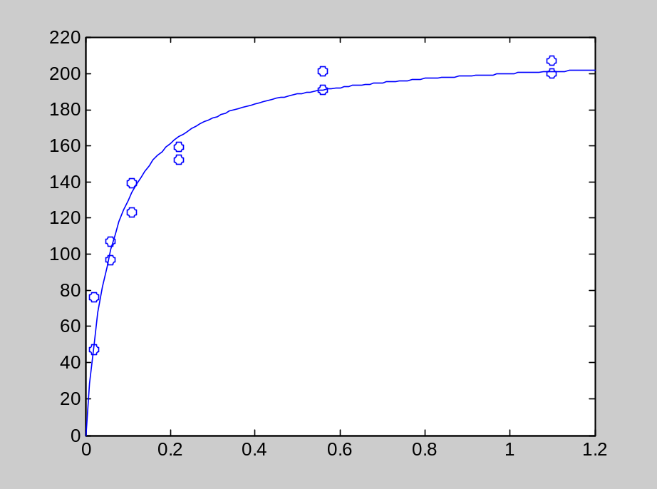
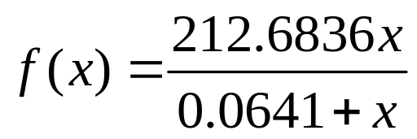
解：输入
xdata=[0.02,0.02,0.06,0.06,0.11,0.11,0.22,0.22,0.56,0.56,1.1,1.1];
ydata=[76,47,97,107,123,139,159,152,191,201,207,200];
f=inline(‘p(1)*xdata./(p(2)+xdata)’,’p’,’xdata’);%也可编写函数文件
p=lsqcurvefit(f,[200,0.1],xdata,ydata);%注意其中第一个参数！
%也可以用nlinfit 来求解!
p=212.6836 0.0641
因此非线性最小二乘拟合函数为:
注:用nlinfit 来求解格式为 p=nlinfit(xdata,ydata,f,[200,0.1])
拟合曲线

Slide 28
下面用lsqnonlin来进行求解,
首先编写目标函数（fun.m）
function y=fun(p)
xdata=[0.02,0.02,0.06,0.06,0.11,0.11,0.22,0.22,0.56,0.56,1.1,1.1];
ydata=[76,47,97,107,123,139,159,152,191,201,207,200];
y= p(1)*xdata./(p(2)+xdata)-ydata;
然后用lsqnonlin()函数求解,输入
p=lsqnonlin(@fun,[200,0.1]) %或者lsqnonlin(‘fun’,[200,0.1])
得到如下结果
p=212.6836 0.0641
（和前面结果完全相同！）

Slide 29
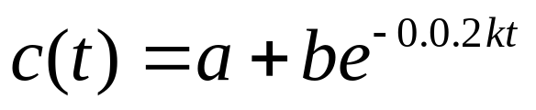
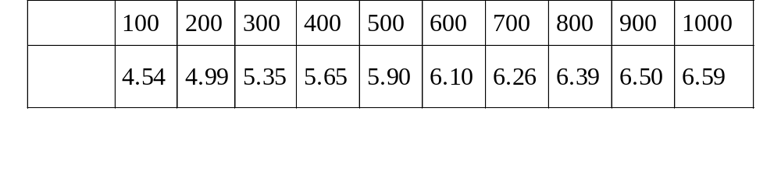


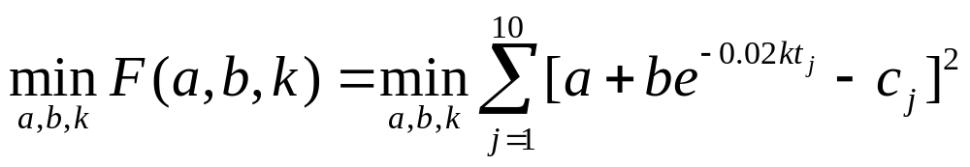
例3 用下面一组数据拟合
中的参数a，b，k
该问题即解最优化问题：

Slide 30
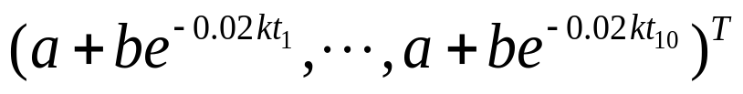
    F(x，tdata)= ，x=(a，b，k)
解法1. 用命令lsqcurvefit
1）编写M-文件 curvefun1.m
function f=curvefun1(x,tdata)
f=x(1)+x(2)*exp(-0.02*x(3)*tdata);
%其中 x(1)=a; x(2)=b；x(3)=k;
    2）输入命令
    tdata=100:100:1000;
    cdata=1e-03*[4.54,4.99,5.35,5.65,5.90,6.10,6.26, …
    6.39,6.50,6.59]; %续行符为 “…”
    x0=[0.2,0.05,0.05];
    x=lsqcurvefit ('curvefun1',x0,tdata,cdata)
    %或者 x=nlinfit(tdata,cdata,'myfun',x0)
    f= curvefun1(x,tdata) %拟合函数在观测点的值
MATLAB(fzxec1)

Slide 31
    3）运算结果为：
x = 0.0063 -0.0034 0.2542
    f =0.0043 0.0051 0.0056 0.0059 0.0061
    0.0062 0.0062 0.0063 0.0063 0.0063
4）结论：a=0.0063, b=-0.0034, k=0.2542

Slide 32
    解法 2 用命令lsqnonlin
    f(x)=F(x,tdata,ctada)=
    x=（a，b，k）
函数curvefun2的自变量是x，cdata和tdata是已知参数，故应将cdata tdata的值写在curvefun2.m中
    1）编写M-文件 curvefun2.m
function f=curvefun2(x)
tdata=100:100:1000;
cdata=1e-03*[4.54,4.99,5.35,5.65,5.90,
6.10,6.26,6.39,6.50,6.59];
f=x(1)+x(2)*exp(-0.02*x(3)*tdata)- cdata
    2）输入命令:
      x0=[0.2,0.05,0.05];
      x=lsqnonlin('curvefun2',x0)
      f= curvefun2(x)
MATLAB(fzxec2)

Slide 33
    3）运算结果为
x =0.0063 -0.0034 0.2542
    f =1.0e-003 *(0.2322 -0.1243 -0.2495 -0.2413
    -0.1668 -0.0724 0.0241 0.1159 0.2030 0.2792
4）结论：即拟合得a=0.0063 b=-0.0034 k=0.2542
可以看出,两个命令的计算结果是相同的.

Slide 34
MATLAB解应用问题实例
1、电阻问题
2、给药方案问题
3、估计水塔的水流量

Slide 35
电阻问题
温度t(⁰C) 20.5 32.7 51.0 73.0 95.7
电阻R(Ω) 765 826 873 942 1032
例. 由数据
拟合R=a₁t+a₂
方法1.用命令
polyfit(x,y,m)
MATLAB(dianzu1)
得到 a₁=3.3940, a₂=702.4918
方法2.直接用
MATLAB(dianzu2)
结果相同。

Slide 36
给药方案 ——
拟 合 问 题 实 例 2
一种新药用于临床之前，必须设计给药方案.
药物进入机体后血液输送到全身，在这个过程中不断地被吸收、分布、代谢，最终排出体外，药物在血液中的浓度，即单位体积血液中的药物含量，称为血药浓度。
一室模型：将整个机体看作一个房室，称中心室，室内血药浓度是均匀的。快速静脉注射后，浓度立即上升；然后迅速下降。当浓度太低时，达不到预期的治疗效果；当浓度太高，又可能导致药物中毒或副作用太强。临床上，每种药物有一个最小有效浓度c₁和一个最大治疗浓度c₂。设计给药方案时，要使血药浓度 保持在c₁~c₂之间。
本题设c₁=10(ug/ml)，c₂=25(ug/ml).

Slide 37
要设计给药方案,必须知道给药后血药浓度随时间变化的规律。从实验和理论两方面着手：
在实验方面,对某人用快速静脉注射方式一次注入该药物300mg后,在一定时刻t(小时)采集血药,测得血药浓度c(ug/ml)如下表:
t (h) 0.25 0.5 1 1.5 2 3 4 6 8
c (μg/ml) 19.21 18.15 15.36 14.10 12.89 9.32 7.45 5.24 3.01

Slide 38
给药方案
1. 在快速静脉注射的给药方式下，研究血药浓度（单位体积血液中的药物含量）的变化规律。
问题
2. 给定药物的最小有效浓度和最大治疗浓度，设计给药方案：每次注射剂量多大；间隔时间多长。
实验：对血药浓度数据作拟合，符合负指数变化规律
c
分析
c₂
c₁
理论：用一室模型研究血药浓度变化规律
0
τ
t

Slide 39
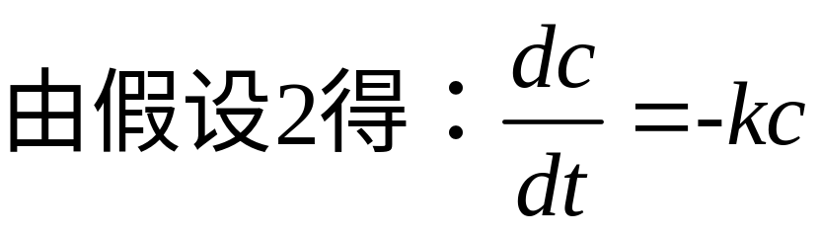
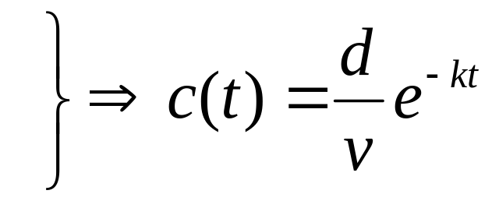
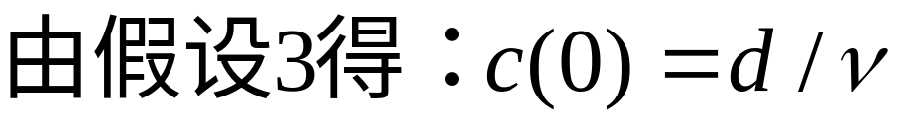
模型假设
1. 机体看作一个房室，室内血药浓度均匀——一室模型
2.药物排除速率与血药浓度成正比，比例系数 k(>0)
3.血液容积v, t=0注射剂量d, 血药浓度立即为d/v.
模型建立
在此，d=300mg，t及c(t)在某些点处的值见前表，需经拟合求出参数k、v

Slide 40
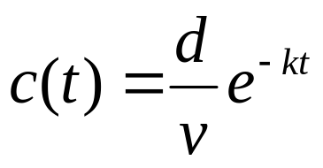

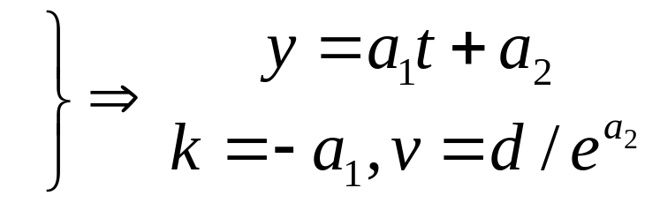
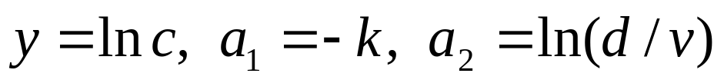

用线性最小二乘拟合c(t)
程序：
d=300;
t=[0.25 0.5 1 1.5 2 3 4 6 8];
c=[19.21 18.15 15.36 14.10 12.89 9.32 7.45 5.24 3.01];
y=log(c);
a=polyfit(t,y,1)
k=-a(1)
v=d/exp(a(2))
MATLAB(lihe1)
计算结果：
用非线性最小二乘拟合c(t)

Slide 41

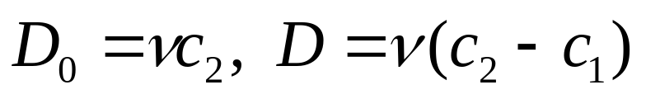
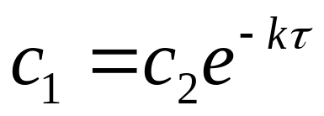
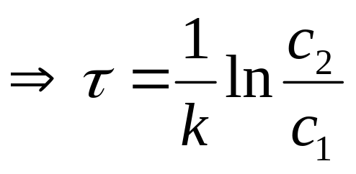
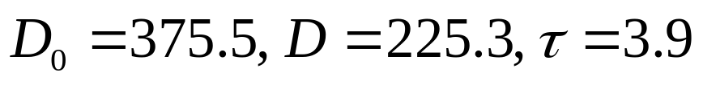
给药方案 设计
c
c₂
设每次注射剂量D, 间隔时间τ
血药浓度c(t) 应c₁≤ c(t) ≤ c₂
c₁
初次剂量D₀
0
τ
t
给药方案记为：
1、
c₁=10,c₂=25
k=0.2347
v=15.02
2、
计算结果：
给药方案：

Slide 42
故可制定给药方案：
即:
首次注射375mg，
其余每次注射225mg，
注射的间隔时间为4小时。

Slide 43
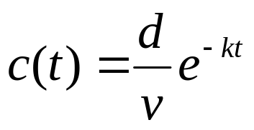
用非线性最小二乘拟合c(t)-用lsqcurvefit
方法1：
1、用M-文件curvefun3.m定义函数
function f=curvefun3(x,tdata)
%注意含参数的向量为第一个参数！！！
d=300
f=(x(1)\d)*exp(-x(2)*tdata)
% x(1)=v; x(2)=k
2、主程序lihe2.m如下
clear
tdata=[0.25 0.5 1 1.5 2 3 4 6 8];
cdata=[19.21 18.15 15.36 14.10 12.89 9.32 7.45 5.24 3.01];
x0=[10,0.5];
x=lsqcurvefit('curvefun3',x0,tdata,cdata)
f=curvefun3(x,tdata)
MATLAB(lihe2)

Slide 44
方法2：
1、用M-文件curvefun3.m定义函数
function f=curvefun3(x,d,tdata)
%注意其中的变化，d和tdata的位置可以交换！
f=(x(1)\d)*exp(-x(2)*tdata) ;
% x(1)=v; x(2)=k
2、主程序如下
clear
tdata=[0.25 0.5 1 1.5 2 3 4 6 8];
cdata=[19.21 18.15 15.36 14.10 12.89 9.32 7.45 5.24 3.01];
x0=[10,0.5];
d=300；%给出myfun(x,d,tdata)中的参数d！！！
x=lsqcurvefit(@(x,tdata) myfun(x,d,tdata),x0,tdata,cdata)
%注意调用方式中参数的变化！
f= myfun(x,d,tdata)

Slide 45
估计水塔的水流量
—拟 合 问 题 实 例 3
某地区用水管理机构需要对居民的用水速度（单位时间的用水量） 和日总用水量进行估计。现有一居民区，其自来水是由一个圆柱形水塔提供，水塔高12.2m，塔的直径为17.4m。水塔是由水泵根据水塔中的水位自动加水，一般水泵每天工作两次，按照设计，当水塔中的水位降至最低水位，约8.2m时，水泵自动启动加水；当水位升高到最高水位，约10.8m时，水泵停止工作。
表1给出的是某一天的测量数据，测量了28个时刻的数据，但由于水泵正向水塔供水，有三个时刻无法测到水位（表中用—表示），试建立数学模型，来估计居民的用水速度和日用水量。

Slide 46
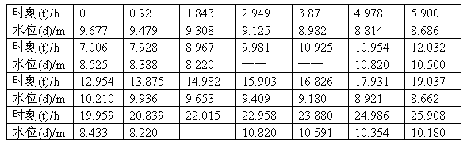
表1 水塔中水位原始数据

Slide 47

流量估计的解题思路
拟合水位~时间函数
确定流量~时间函数
估计一天总用水量

Slide 48
    拟合水位~时间函数
测量记录看，一天有两个供水时段（以下称第1供水时段和第2供水时段），和3个水泵不工作时段（以下称第1时段t=0到t=8.97，第2次时段t=10.95到t=20.84和第3时段t=23以后）．对第1、2时段的测量数据直接分别作多项式拟合，得到水位函数．为使拟合曲线比较光滑，多项式次数不要太高，一般在3~6．由于第3时段只有3个测量记录，无法对这一时段的水位作出较好的拟合．

Slide 49
    2、确定流量~时间函数
    对于第1、2时段只需将水位函数求导数即可，对于两个供水时段的流量，则用供水时段前后（水泵不工作时段）的流量拟合得到，并且将拟合得到的第2供水时段流量外推，将第3时段流量包含在第2供水时段内．

Slide 50

    3、一天总用水量的估计
总用水量等于两个水泵不工作时段和两个供水时段用水量之和，它们都可以由流量对时间的积分得到。

Slide 51

算法设计与编程
1、拟合第1、2时段的水位，并导出流量
2、拟合供水时段的流量
3、估计一天总用水量
4、流量及总用水量的检验

Slide 52
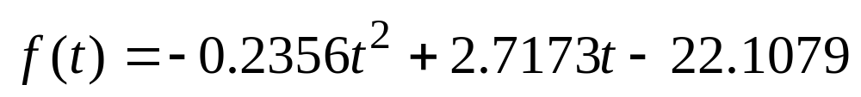
    1、拟合第1时段的水位，并导出流量
    设t，h为已输入的时刻和水位测量记录（水泵启动的4个时刻不输入），第1时段各时刻的流量可如下得：
    1） c1=polyfit（t（1：10），h（1：10），3）；
    %用3次多项式拟合第1时段水位，c1输出3次多项式的系数
    2）a1=polyder（c1）；
    % a1输出多项式（系数为c1）导数的系数
    3）tp1=0：0.1：9；
    x1=-polyval（a1，tp1）； % x1输出多项式（系数为a1）在tp1点的函数值（取负后边为正值），即tp1时刻的流量
MATLAB(llgj1)
4）流量函数为：

Slide 53
    2、拟合第2时段的水位，并导出流量
    设t，h为已输入的时刻和水位测量记录（水泵启动的4个时刻不输入），第2时段各时刻的流量可如下得：
    1） c2=polyfit(t(10.9:21),h(10.9:21),3)；
    %用3次多项式拟合第2时段水位，c2输出3次多项式的系数
    2） a2=polyder(c2)；
    % a2输出多项式（系数为c2）导数的系数
    3）tp2=10.9:0.1:21;
x2=-polyval(a2,tp2); % x2输出多项式（系数为a2）在tp2点的函数值（取负后边为正值），即tp2时刻的流量
MATLAB(llgj2)
4）流量函数为：

Slide 54
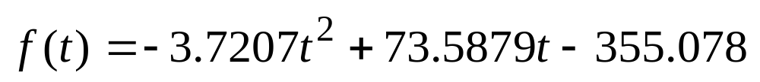
    3、拟合供水时段的流量
在第1供水时段（t=9~11）之前（即第1时段）和之后（即第2时段）各取几点，其流量已经得到，用它们拟合第1供水时段的流量．为使流量函数在t=9和t=11连续，我们简单地只取4个点，拟合3次多项式（即曲线必过这4个点），实现如下：
xx1=-polyval（a1，[8 9]）； %取第1时段在t=8,9的流量
xx2=-polyval（a2，[11 12]）； %取第2时段在t=11,12的流量
xx12=[xx1 xx2]；
c12=polyfit（[8 9 11 12]，xx12，3）； %拟合3次多项式
tp12=9：0.1：11；
x12=polyval（c12，tp12）； % x12输出第1供水时段
各时刻的流量
MATLAB(llgj3)
拟合的流量函数为：

Slide 55

在第2供水时段之前取t=20，20.8两点的流水量，在该时刻之后（第3时段）仅有3个水位记录，我们用差分得到流量，然后用这4个数值拟合第2供水时段的流量如下：
dt3=diff（t(22：24)）； %最后3个时刻的两两之差
dh3=diff（h(22：24)）； %最后3个水位的两两之差
dht3=-dh3./dt3； %t(22)和t(23)的流量
t3=[20 20.8 t(22) t(23)]；
xx3=[-polyval(a2，t3(1：2)，dht3)]； %取t3各时刻的流量
c3=polyfit（t3，xx3，3）； %拟合3次多项式
t3=20.8：0.1：24；
x3=polyval（c3，tp3）；% x3输出第2供水时段
（外推至t=24）各时刻的流量
MATLAB(llgj4)
拟合的流量函数为：

Slide 56

    3、一天总用水量的估计
第1、2时段和第1、2供水时段流量的积分之和，就是一天总用水量．虽然诸时段的流量已表为多项式函数，积分可以解析地算出，这里仍用数值积分计算如下：
y1=0.1*trapz(x1)； %第1时段用水量（仍按高
度计），0.1为积分步长
y2=0.1*trapz(x2)； %第2时段用水量
y12=0.1*trapz(x12)； %第1供水时段用水量
y3=0.1*trapz(x3)； %第2供水时段用水量
y=（y1+y2+y12+y3）*237.8*0.01； %一天总用水量（ ）
计算结果：y1=146.2, y2=266.8, y12=47.4, y3=77.3，y=1250.4
MATLAB(llgjz)

Slide 57
    4、流量及总用水量的检验
计算出的各时刻的流量可用水位记录的数值微分来检验．用水量y1可用第1时段水位测量记录中下降高度968-822=146来检验，类似地，y2用1082-822=260检验．
供水时段流量的一种检验方法如下：供水时段的用水量加上水位上升值260是该时段泵入的水量，除以时段长度得到水泵的功率（单位时间泵入的水量），而两个供水时段水泵的功率应大致相等．第1、2时段水泵的功率可计算如下：
p1=(y12+260)/2； %第1供水时段水泵的功率
（水量仍以高度计）
tp4=20.8：0.1：23；
xp2=polyval（c3，tp4）； % xp2输出第2供水时段
各时刻的流量
p2=(0.1*trapz(xp2)+260)/2.2； %第2供水时段水泵的功率
（水量仍以高度计）
计算结果：p1=154.5 ，p2=140.1
MATLAB (ll)

Slide 58


计算结果
流量函数为：

Slide 59


流量曲线见图
n=(3,4)
n=(5,6)

Slide 60
练习1 用给定的多项式，如y=x³-6x²+5x-3，产生一组数据(x_{i},y_{i}，i=1,2,…,n),再在y_{i}上添加随机干扰(可用rand产生(0,1)均匀分布随机数,或用rands产生N(0,1)分布随机数)，然后用x_{i}和添加了随机干扰的y_{i}作的3次多项式拟合，与原系数比较。
如果作2或4次多项式拟合，结果如何？

Slide 61


练习2、用电压V=10伏的电池给电容器充电，电容器上t时刻的电压为 ，其中V₀是电容器的初始电压， 是充电常数。试由下面一组t，V数据确定V₀， 。

